Slide 1
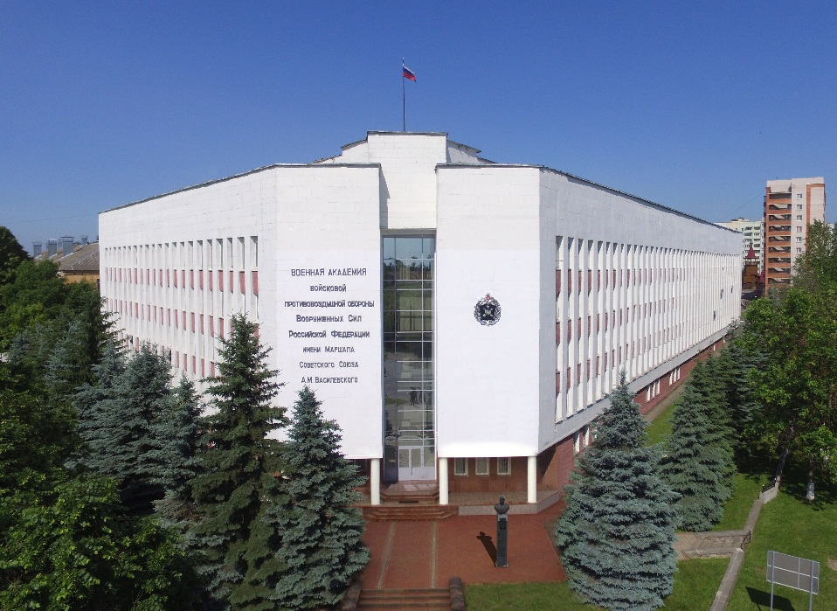
ВОЕННАЯ АКАДЕМИЯ ВОЙСКОВОЙ ПРОТИВОВОЗДУШНОЙ ОБОРОНЫ
ВООРУЖЕННЫХ СИЛ РОССИЙСКОЙ ФЕДЕРАЦИИ
ИМЕНИ МАРШАЛА СОВЕТСКОГО СОЮЗА А.М.ВАСИЛЕВСКОГО
Смоленск − 2021

Slide 2
ПРОФЕССИОНАЛЬНЫЙ ОТБОР ВКЛЮЧАЕТ
2
для обучения по программам высшего образования
Определение годности кандидатов к поступлению в академию по состоянию здоровья
Определение категории профессиональной пригодности кандидатов с помощью психологических тестов и методик
Оценка уровня физической подготовленности кандидатов (подтягивание на перекладине, бег на3 км и 100 метров)
Оценка уровня общеобразовательной подготовленности кандидатов по предметам: математика (профильный), физика, русский язык
оценка уровня общеобразовательной подготовленности кандидатов по предметам
минимальное количество баллов по ЕГЭ при поступлении в ВА ВПВО ВС РФ:
математика (профильный уровень) – 27 баллов;
физика – 36 баллов;
русский язык – 36 баллов.

Slide 3
ПРОФЕССИОНАЛЬНЫЙ ОТБОР ВКЛЮЧАЕТ
3
для обучения по программам среднего профессионального образования
Определение годности кандидатов к поступлению в академию по состоянию здоровья
Определение категории профессиональной пригодности кандидатов с помощью психологических тестов и методик
Оценка уровня физической подготовленности кандидатов (подтягивание на перекладине, бег на 3 км и 100 метров)
Оценка уровня общеобразовательной подготовленности кандидатов по среднему балу документа государственного образца об уровне образования

Slide 4
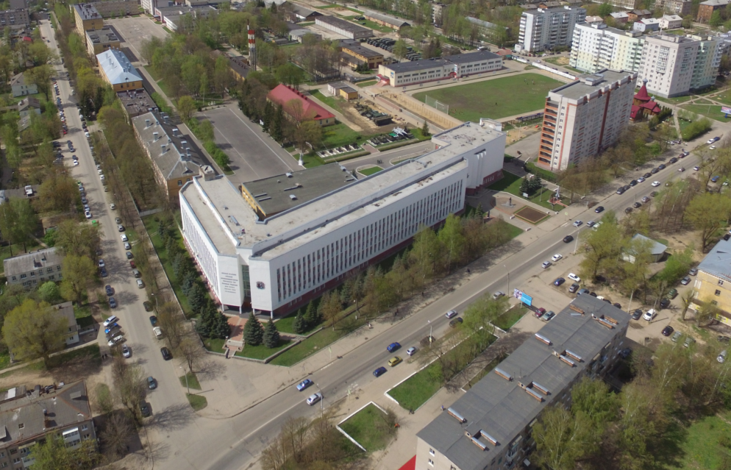
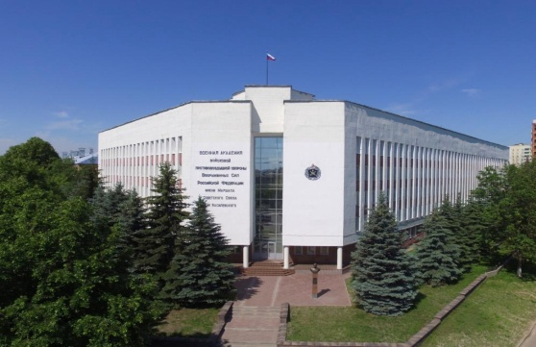
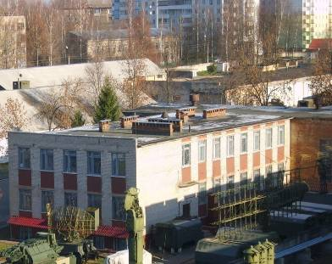
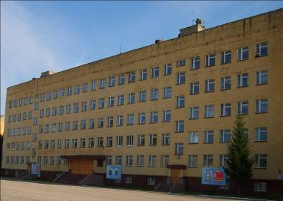
УЧЕБНЫЕ КОРПУСА
4
Учебный корпус № 1
Учебный корпус № 2
Учебный корпус № 3

Slide 5
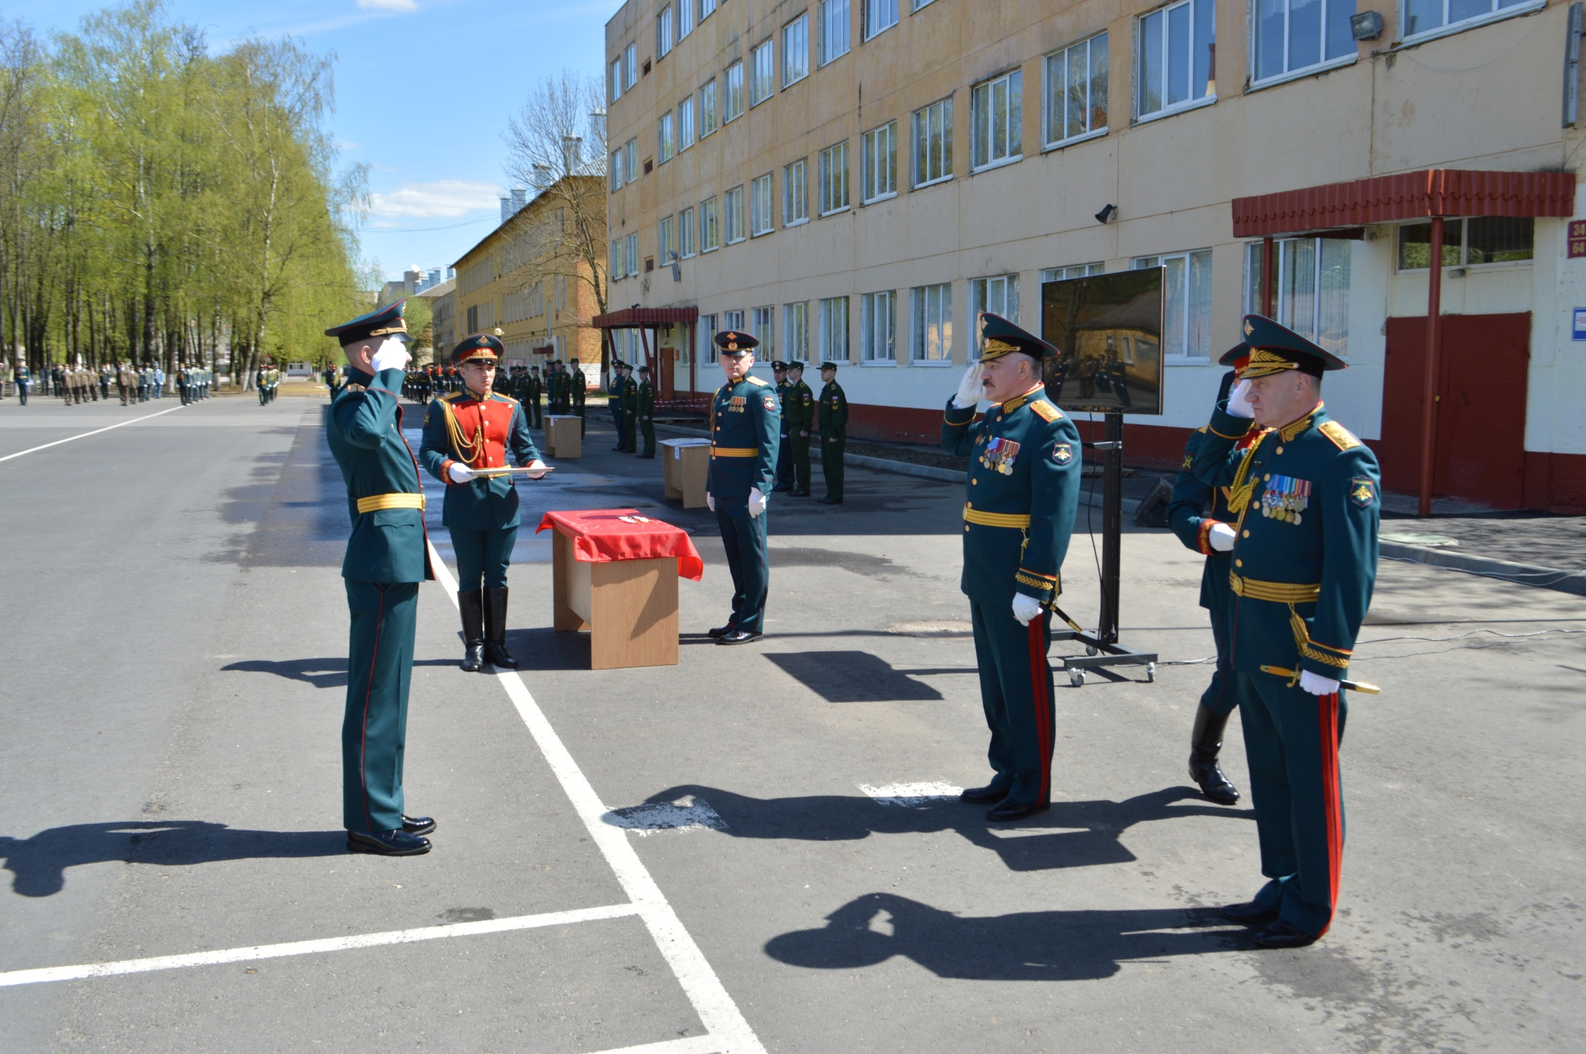
ВОЕННАЯ АКАДЕМИЯ РАСПОЛАГАЕТ
5

Slide 6
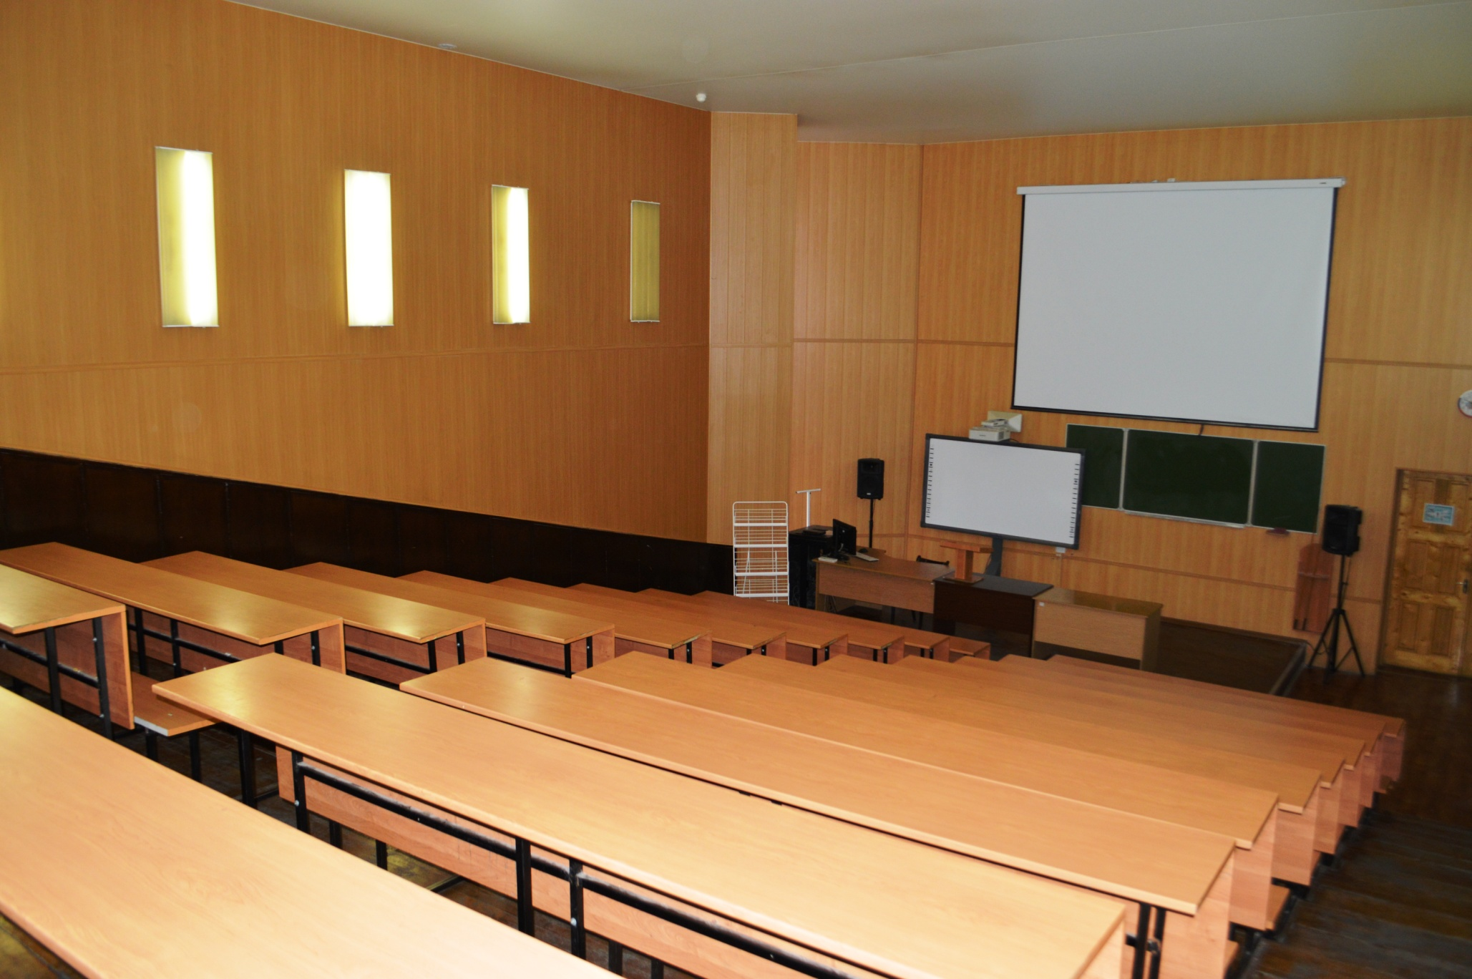
УЧЕБНЫЕ АУДИТОРИИ АКАДЕМИИ
6

Slide 7
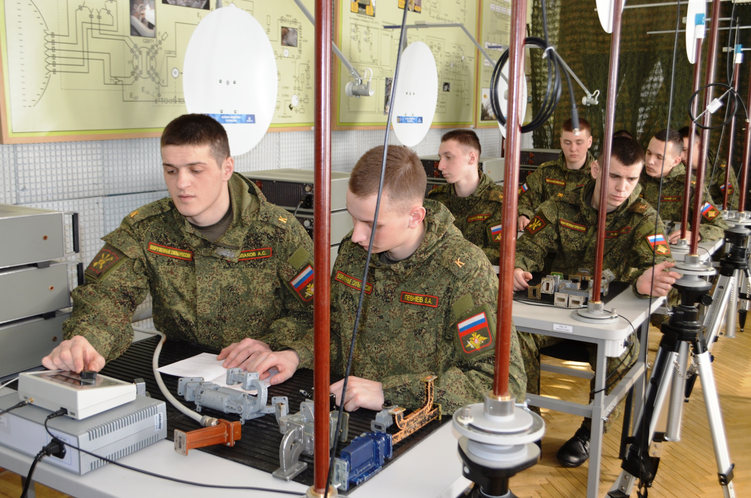
ЛАБОРАТОРИЯ РАДИОЭЛЕКТРОННЫХ СРЕДСТВ
7

Slide 8
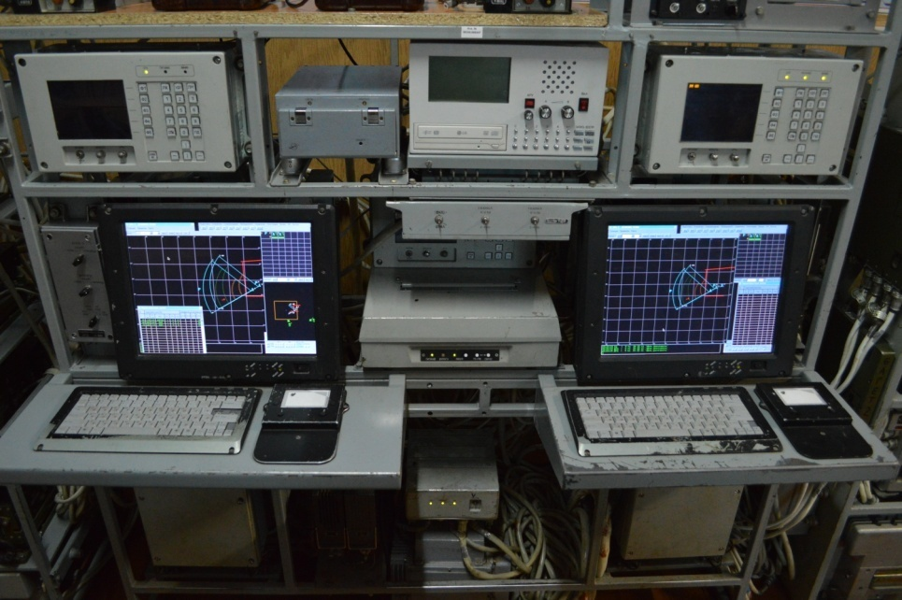
КЛАСС ИЗУЧЕНИЯ АВТОМАТИЗИРОВАННЫХ СИСТЕМ УПРАВЛЕНИЯ
8

Slide 9
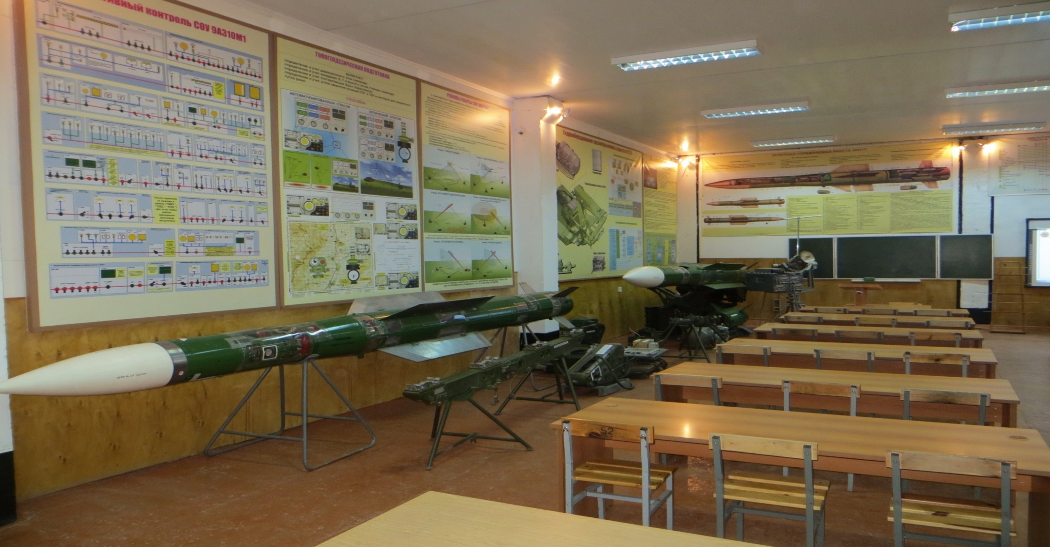
КЛАСС ЗРК «БУК М2»
9

Slide 10
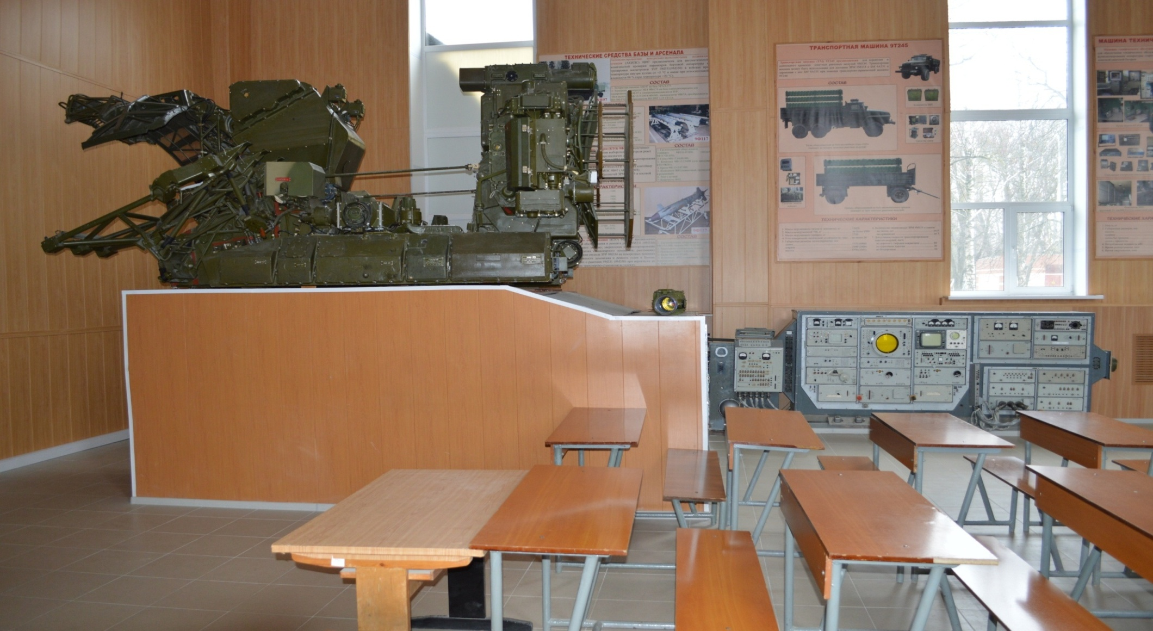
КЛАСС ЗРК «ОСА»
10

Slide 11
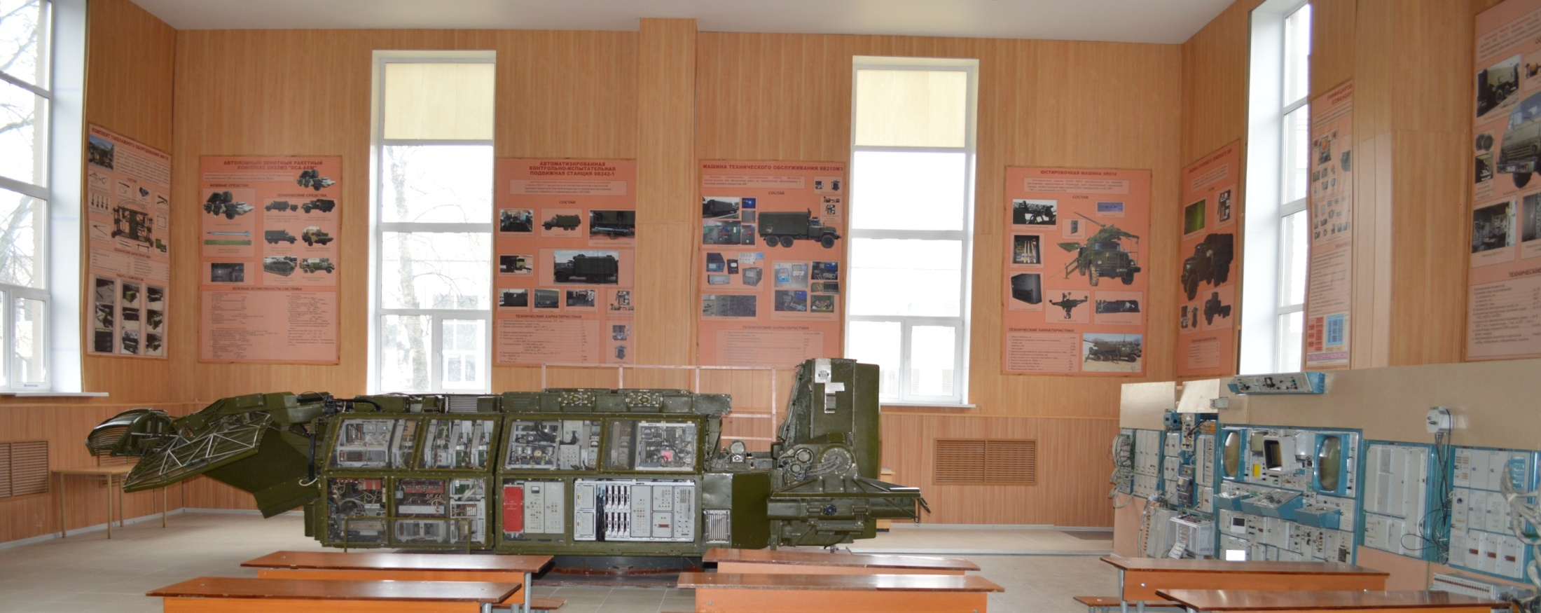
КЛАСС ЗРС «ТОР»
11

Slide 12
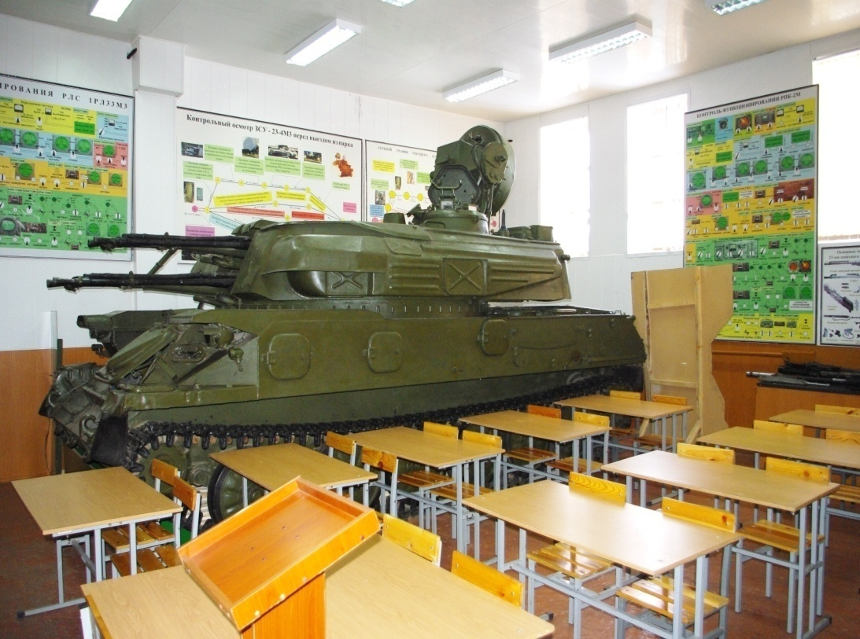
КЛАСС ЗАК «ШИЛКА»
12

Slide 13
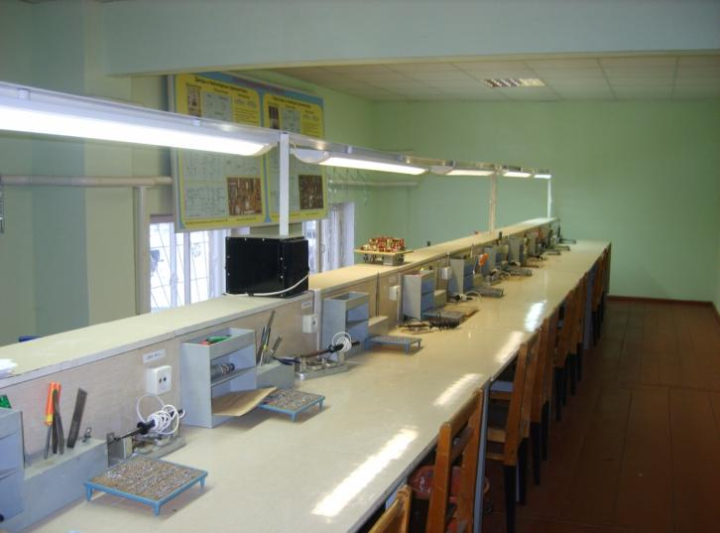
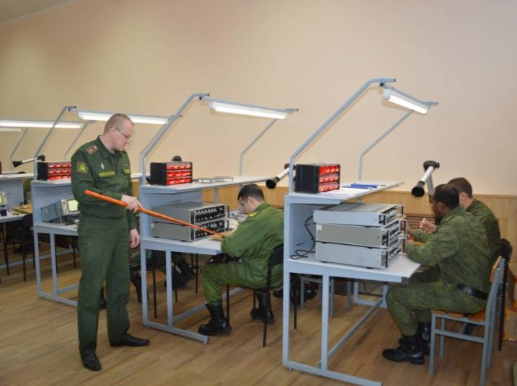
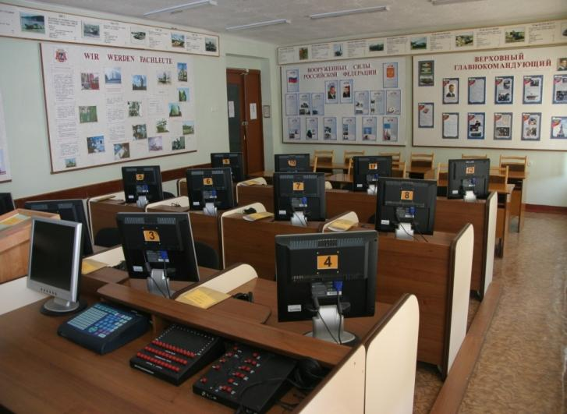
УЧЕБНО-МАТЕРИАЛЬНАЯ БАЗА
13
УЧЕБНО-ПРОИЗВОДСТВЕННЫЕ МАСТЕРСКИЕ
ЛИНГАФОННЫЕ КАБИНЕТЫ

Slide 14
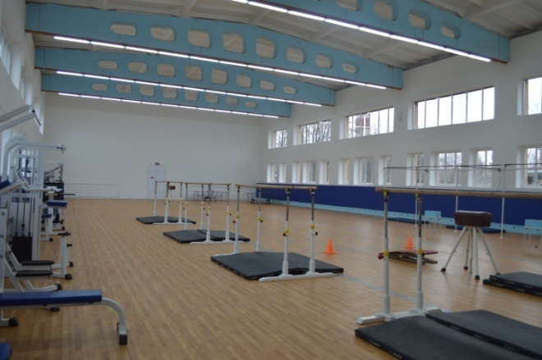
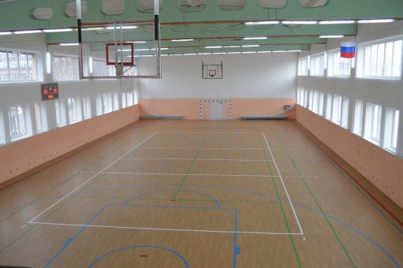
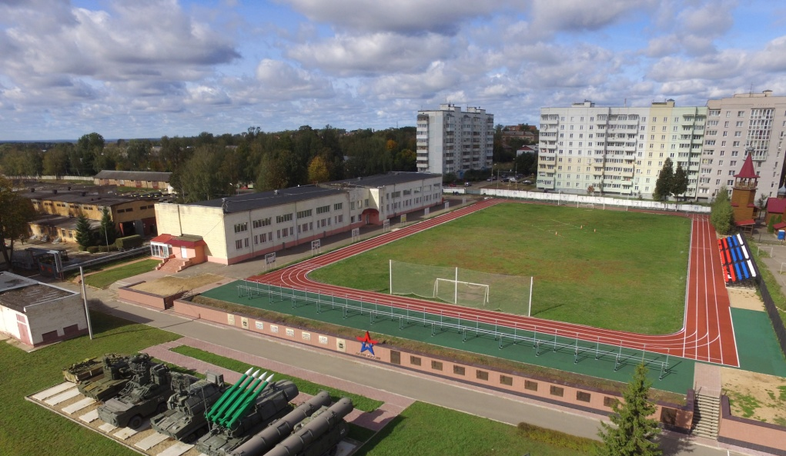
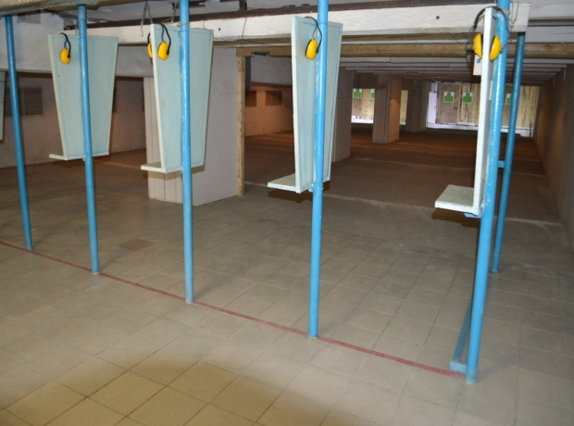
СПОРТИВНЫЙ КОМПЛЕКС
14

Slide 15
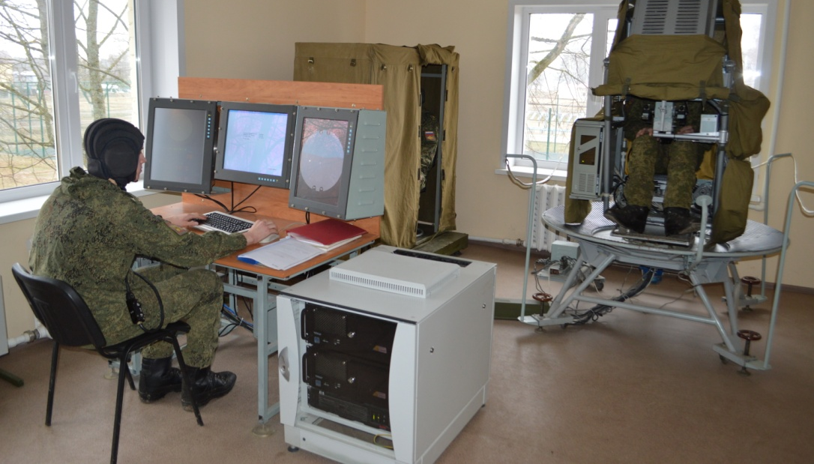
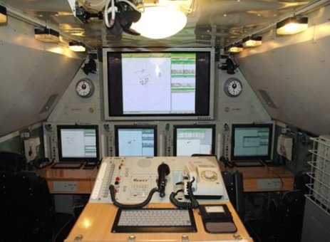
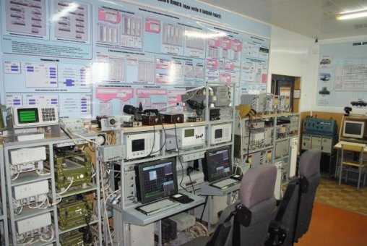
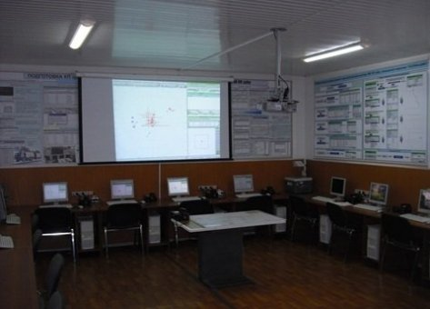
УЧЕБНЫЕ КОМАНДНЫЕ ПУНКТЫ
15

Slide 16
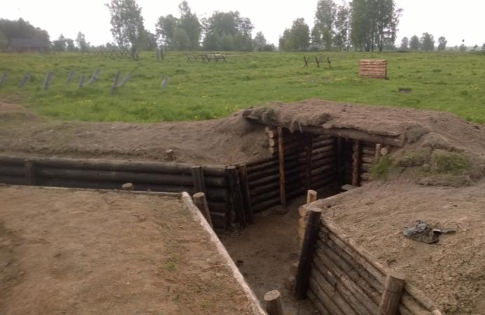
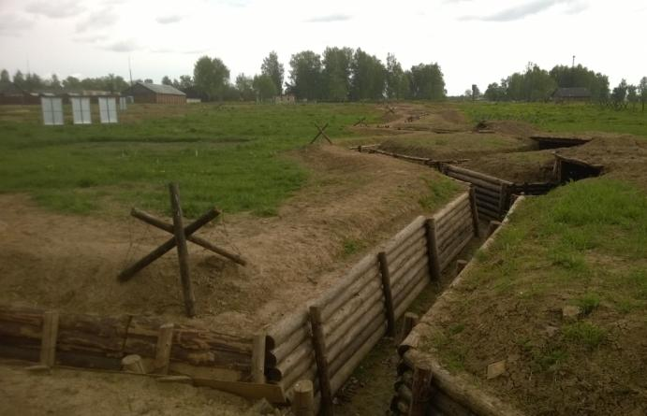
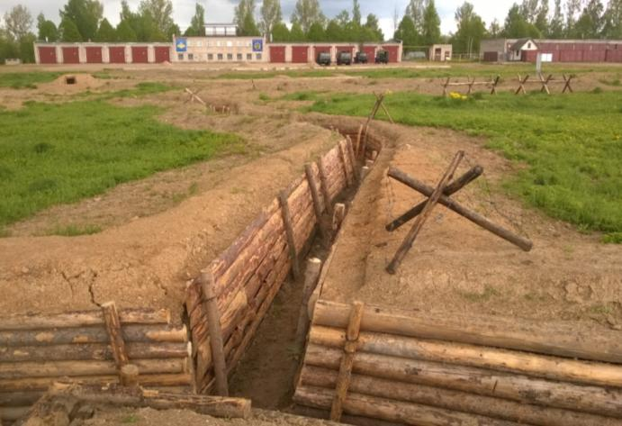
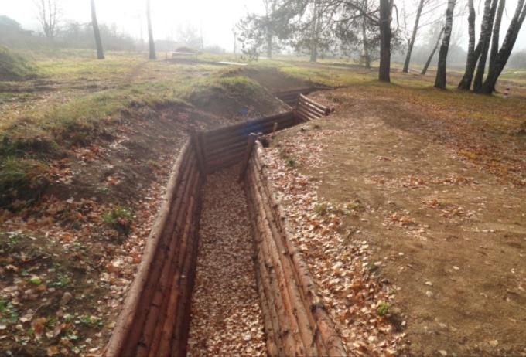
ПОЛЕВАЯ УЧЕБНАЯ БАЗА
16

Slide 17
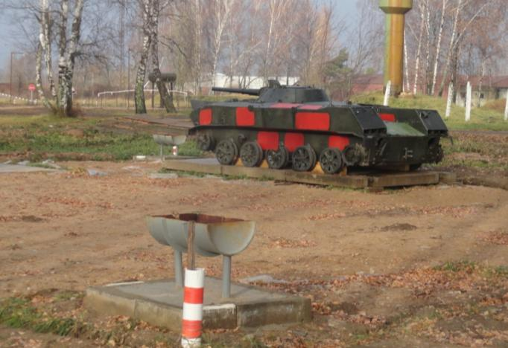
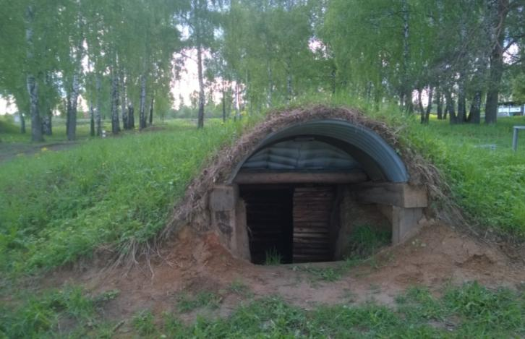
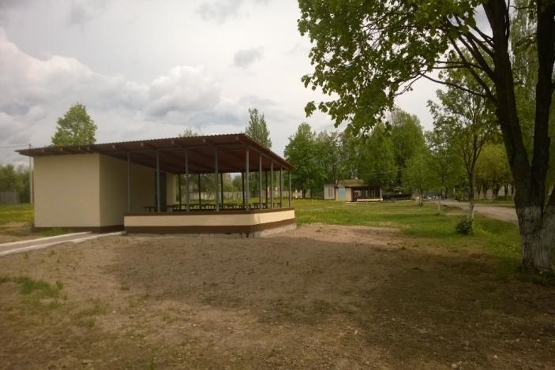
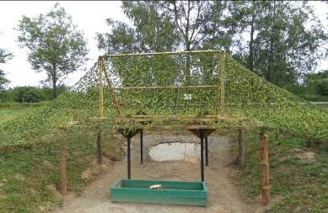
ПОЛЕВАЯ УЧЕБНАЯ БАЗА
17

Slide 18
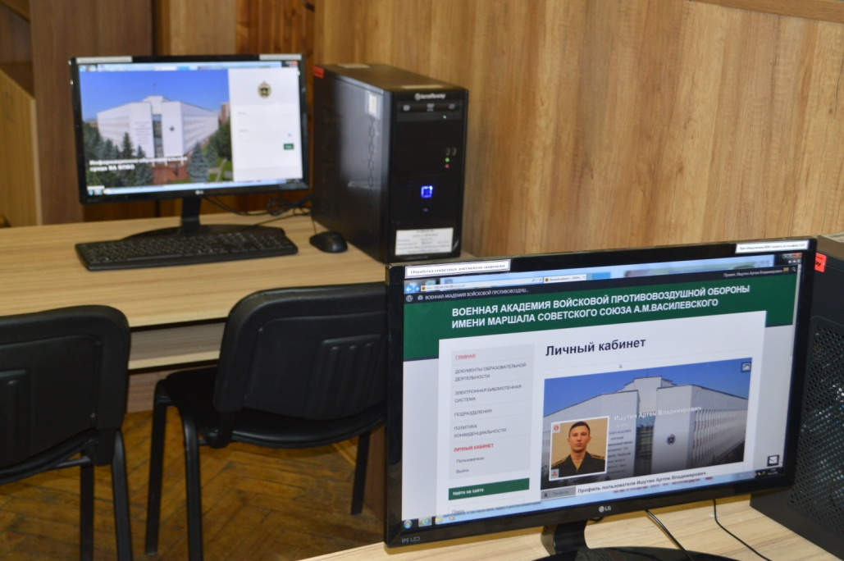
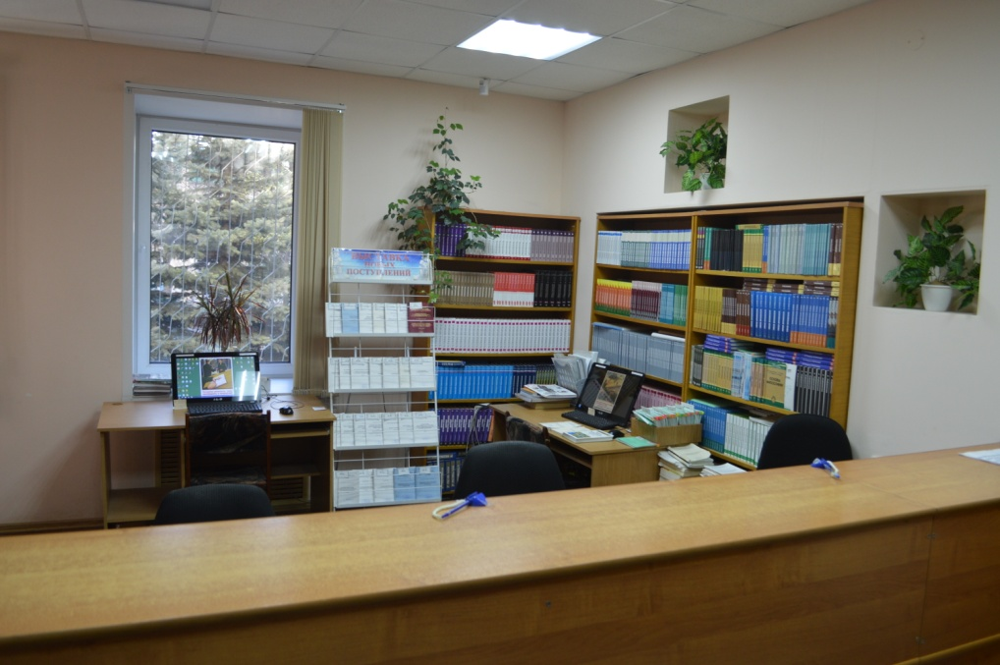
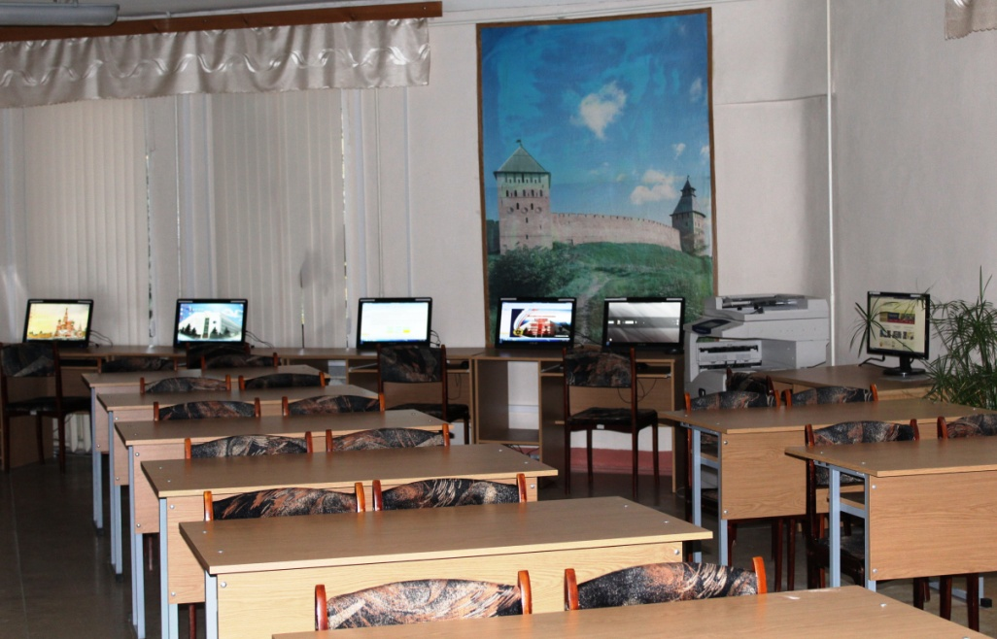
БИБЛИОТЕКА
18

Slide 19
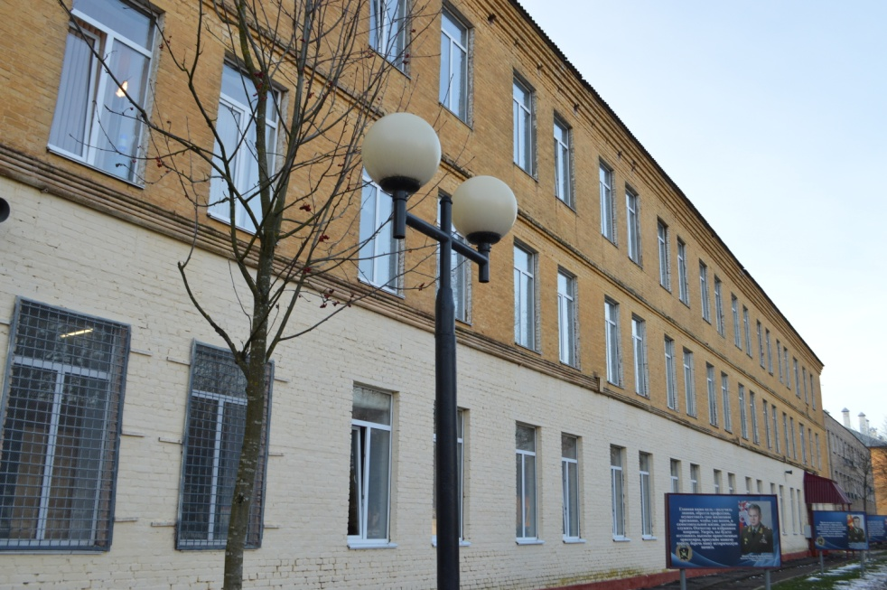
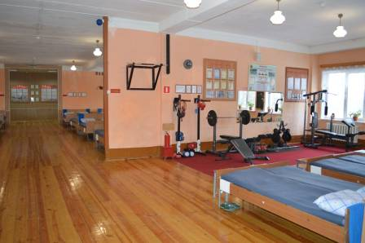
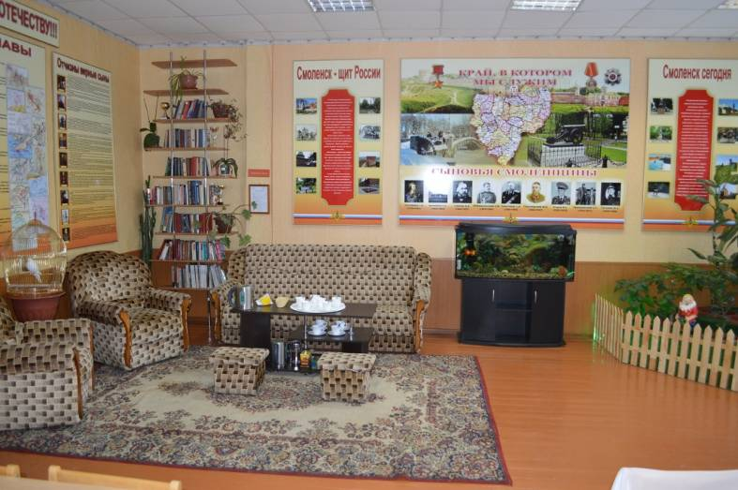
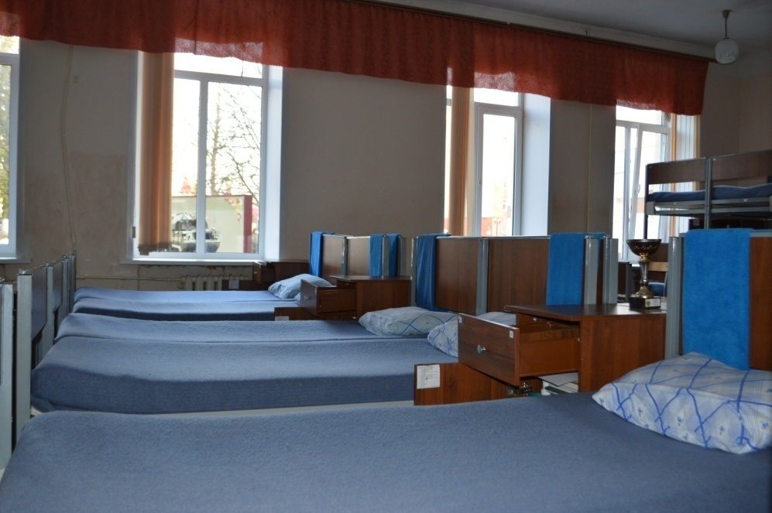
РАЗМЕЩЕНИЕ КУРСАНТОВ
19

Slide 20
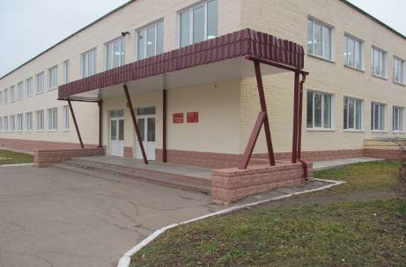
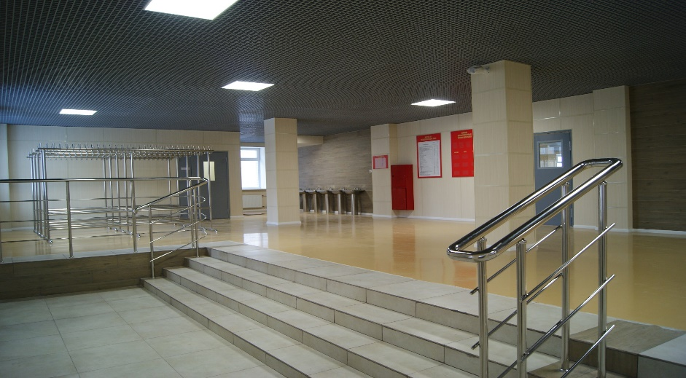
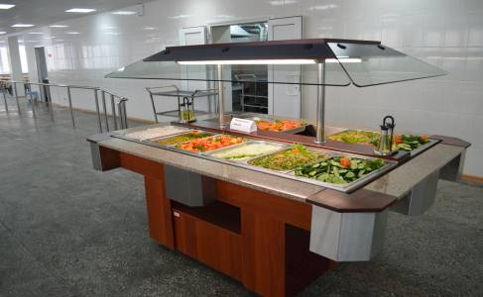
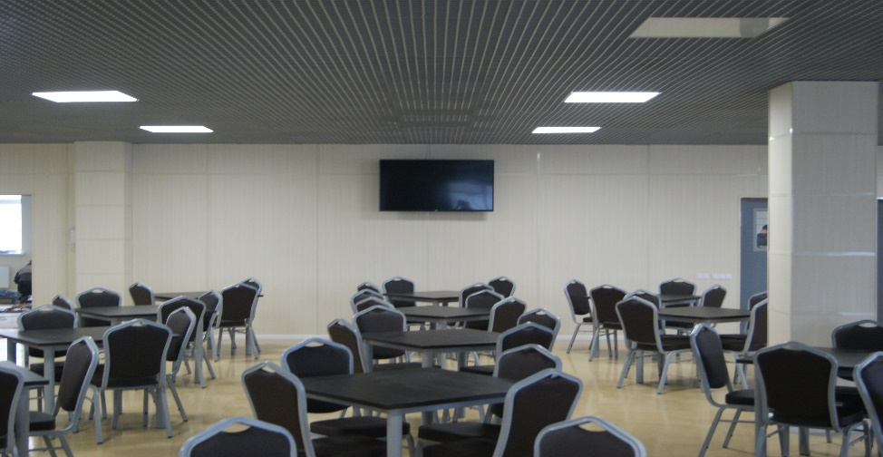
ОРГАНИЗАЦИЯ ПИТАНИЯ КУРСАНТОВ
20

Slide 21
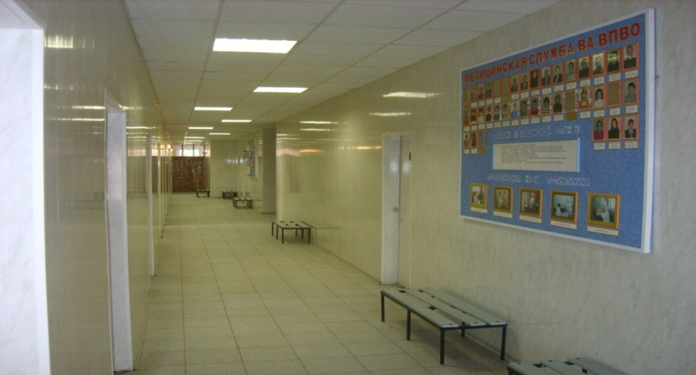
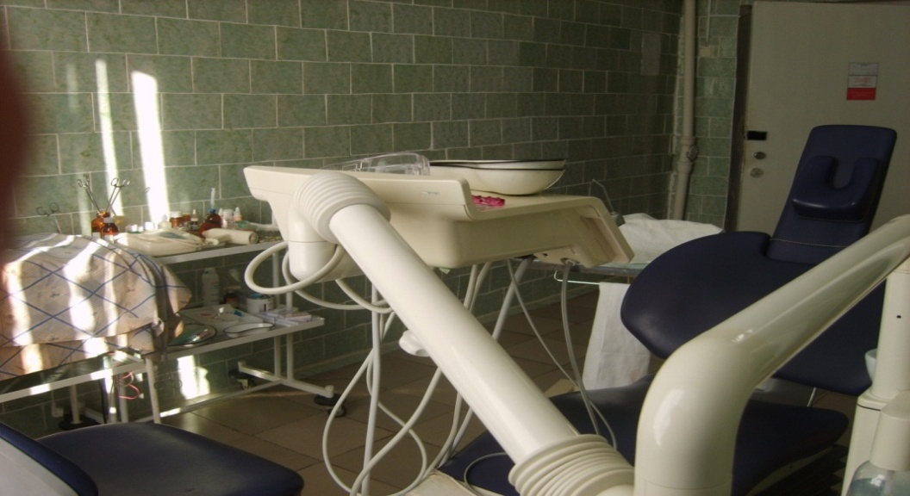
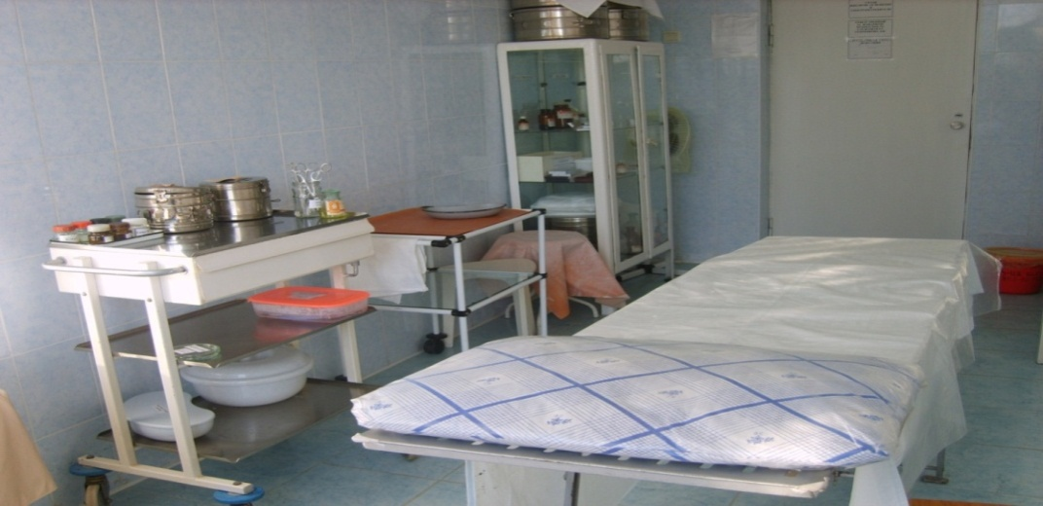
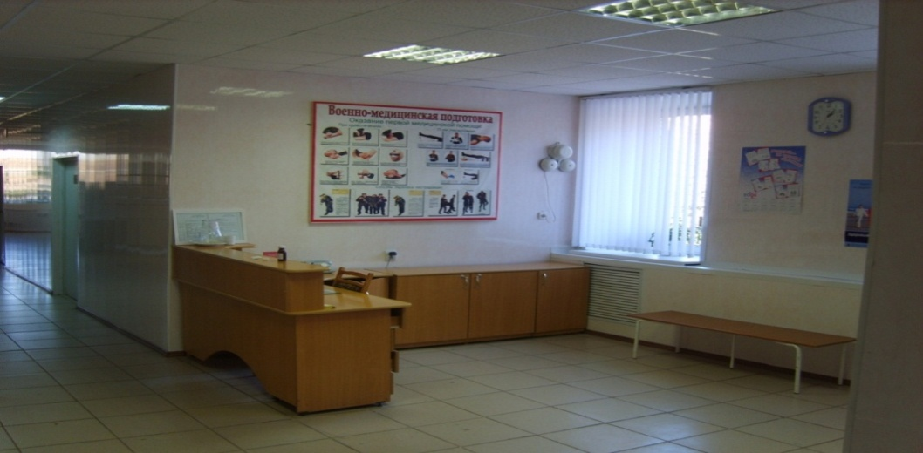
ПОЛИКЛИНИКА
21

Slide 22
КОНТАКТНАЯ ИНФОРМАЦИЯ
22
Адрес: 214027, г. Смоленск, ул. Котовского, д.2.
Контактные телефоны:
Приёмная начальника Военной академии: (4812) 27-30-83.
Начальник отдела кадров: (4812) 41-68-13.
Начальник учебно-методического отдела: (4812) 41-63-33.
Профессиональный консультационный
пункт: (4812) 41-46-45.
Как доехать:
г. Смоленск, ж.-д. вокзал, автобусные маршруты №15, 17, 28, 34, 37 от остановки площадь «Желябова» до остановки улица «Лавочкина».
E-mail: vavpvo-na@mil.ru

Slide 23
ВОЕННАЯ АКАДЕМИЯ ВОЙСКОВОЙ ПРОТИВОВОЗДУШНОЙ ОБОРОНЫ
ВООРУЖЕННЫХ СИЛ РОССИЙСКОЙ ФЕДЕРАЦИИ
ИМЕНИ МАРШАЛА СОВЕТСКОГО СОЮЗА А.М.ВАСИЛЕВСКОГО
Смоленск − 2021

